Slide 1
Diseño de una infraestructura pki con renovación automática de Certificados
Ángel Alfonso Antonio Longueira Romero
Notes:
Egun on denoi! Ángel naiz eta ongi etorri nire Master Amaierako Lanaren Aurkezpenera.
Hola, buenos días. Me llamo Ángel [Ángel Alfonso Antonio para los amigos], y voy a explicar en qué consistió mi el trabajo fin de máster que desarrollé en Ikerlan, titulado «Diseño de una infraestructura PKI con renovación automática de Certificados».

Slide 2
Contenido
1
PLANTEAMIENTO DEL PROBLEMA
2
DEFINICIÓN DE LA PKI
3
RENOVACIÓN AUTOMÁTICA DE CERTIFICADOS
4
DISEÑO DE LA PKI
5
SISTEMA DE GESTIÓN
6
VALIDACIÓN Y VERIFICACIÓN
7
RESULTADOS Y CONCLUSIONES
8
TRABAJO FUTURO
Notes:
En la primera parte, comentaré cuál es el problema que intenta resolver mi TFM.
En los puntos 2 y 3, hablaré sobre los conceptos básicos que intervienen en la solución.
Y luego, en los puntos 4, 5 y 6 comentaré la solución propiamente dicha.
Finalmente, hablaré sobre qué resultados se obtuvieron y cuál es el trabajo futuro propuesto.

Slide 3

1
El problema
IKERLAN.
WHERE TECHNOLOGY IS AN ATTITUDE
Notes:
Empecemos por describir cuál es el problema que se quiere solucionar.

Slide 4
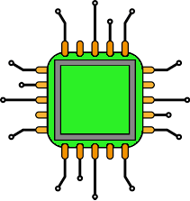





Planteamiento del Problema
CADUCIDAD
CLAVES
REVOCAR
CSR
protocolo.c
RENOVAR
SOLICITAR
Notes:
Cada día, hay más dispositivos con conexión a Internet en todo el mundo. Esto no es sólo aplicable a los dispositivos IoT, sino que la industria los empieza a incorporar poco a poco, conectándolos a la nube e integrándolos en sus procesos. Un ejemplo de esto podría ser un sensor que esté realizando mediciones que guarde en un fichero y suba luego a Internet.
Para poder asegurar que es el dispositivo quien está subiendo esos datos y que, además, no se manipularon desde el momento en el que se obtuvieron, cada dispositivo necesita un certificado digital. El principal inconveniente es que, a medida que aumenta el número de dispositivos, también aumenta el problema de gestión de esos certificados. Lo normal es que sea un operario quien instale o renueve los certificados de forma manual en el dispositivo, pero es mucho mejor que sean ellos mismos quienes gestionen el ciclo de vida de sus certificados.
Lo que queremos es crear una infraestructura que permita a los dispositivos conectarse y solicitar sus certificados.

Slide 5

2
Definición de PKI
IKERLAN.
WHERE TECHNOLOGY IS AN ATTITUDE
Notes:
El primer concepto del que vamos a hablar es qué es un certificado digital.

Slide 6

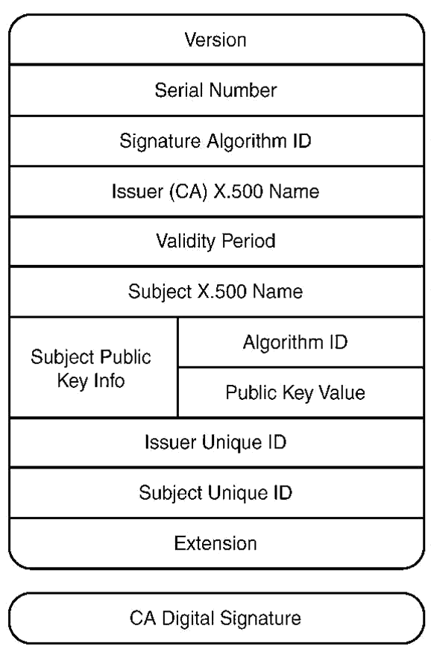


Certificados digitales
Notes:
Un certificado digital equivale al DNI de la clave pública de un par de claves asimétricas. Contiene campos similares al de un DNI como quién es el dueño del certificado, el número del certificado, o los datos del certificado. Y ¿por qué nos fiamos de un DNI? Porque lo emite una entidad de confianza como es el gobierno de España y porque tiene una serie de mecanismos que impiden o dificultan que sean falsificados. ¿Y por qué nos fiamos de un certificado digital? Porque lo emite una entidad en la que confían los dispositivos. Y porque también contienen mecanismos para evitar que puedan ser falsificados. Normalmente, esta tarea la llevan a cabo empresas que se dedican a ello (como Veri Sign y DigiCert).
Pero ¿cómo se genera un certificado digital?

Slide 7

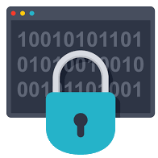
Certificados digitales
PKI
Infraestructura de Clave Pública
COMUNICACIÓN
SEGURA
CRIPTOGRAFÍA
ASIMÉTRICA
CERTIFICADOS
DIGITALES
Notes:
Es en este punto es donde entra el concepto de PKI. «PKI» significa «Infraestructura de Clave Pública» y su objetivo principal consiste en permitir la comunicación entre dos partes que no se conocen, de tal forma que ambas puedan asegurar que la otra es quien dice ser. Para ello, hace uso de varios elementos básicos, comunes a todas las PKI, y de la criptografía de clave asimétrica. Una PKI, de forma simplificada, permite emitir certificados con las características que nosotros deseemos.

Slide 8
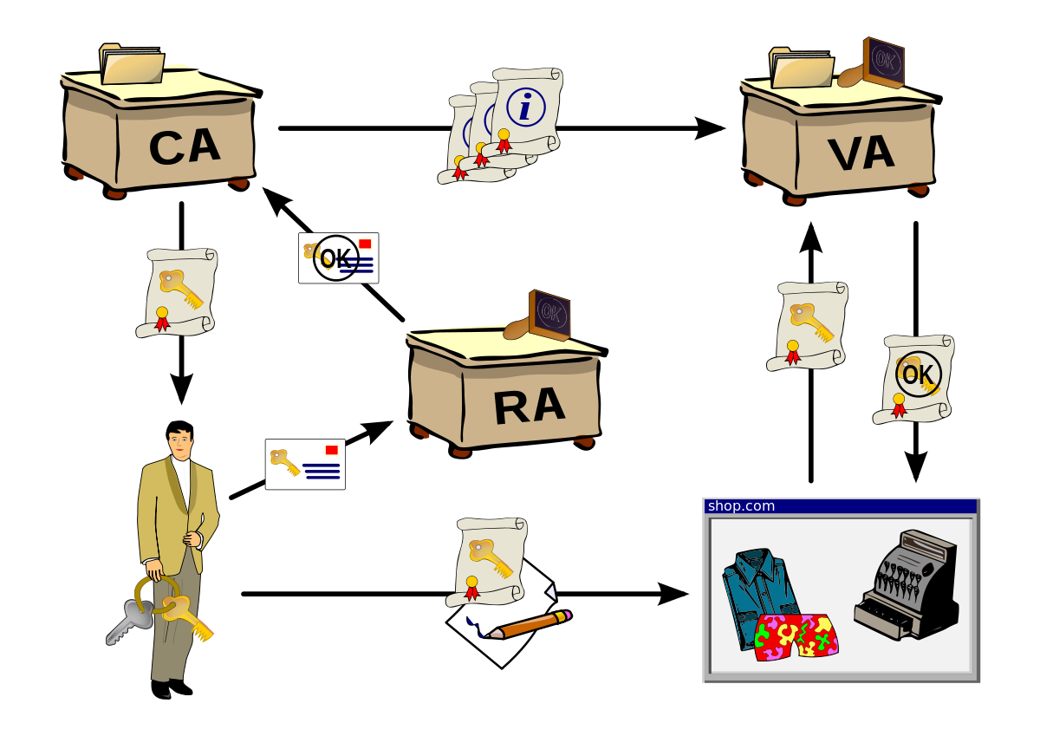





Definición de PKI
Páginas Web
Dispositivos IoT
Sensores
Personas
¿
?
Notes:
La mejor forma de entender lo que es una PKI es con un ejemplo. Y el ejemplo más visual es el de una compra online. ¿Cómo sabemos que la página en la que vamos a comprar es legítima?
Y aquí es donde entra en juego la PKI. La página web acude a la Autoridad de Registro de la PKI, identificándose ante ella, y si la identificación resulta exitosa, y el dueño de esa página web demuestra poseer el control de su dominio, envía la información de la página web a la Autoridad de Certificación. La CA es la encargada de emitir un certificado válido para la página web. Será ese certificado el que usará para identificarse ante sus posibles compradores. Luego, la CA envía la información del nuevo certificado a la Autoridad de Validación, cuya misión es informar sobre el estado actual de un certificado.
Después de todo esto, antes de iniciar el proceso de compra, la página web envía al usuario su certificado. El usuario lo comprueba preguntando a la VA, y si sigue vigente, la VA responde que el certificado sigue siendo válido. De esta forma, el usuario se asegura de que el proceso de compra es seguro.
En la práctica, la página web puede ser también un dispositivo IoT, un sensor o un usuario de correo electrónico.
Candadito verde en los navegadores (avalado por terceros). Este proceso de solicitar un certificado sólo se hace una vez. La comprobación del certificado se hace cada vez que se accede a la página.

Slide 9
Elementos de una PKI
COMPONENTES
DOCUMENTOS
Declaración General de
Prácticas de Certificación
Autoridad de
Certificación
Políticas Particulares de Certificación
Autoridad de
Registro
Perfiles de Certificados
Autoridad de
Validación
Protocolo de recuperación ante desastres
Notes:
En general, se pueden distinguir dos elementos principales en cualquier PKI:
- Los componentes software que proporcionan los servicios de la PKI y que realizan las operaciones de certificación, registro y validación.
- Y los documentos que acotan el comportamiento de cada uno de esos elementos, indicando qué tipos de certificados se emitirán, con qué características y bajo qué condiciones.

Slide 10
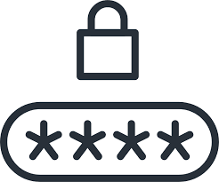
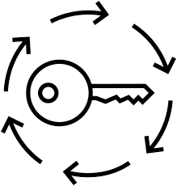
Características de la PKI
LISTA
RECORDATORIO
HSM
CARACTERÍSTICAS
RENOVACIÓN AUTOMÁTICA DE CERTIFICADOS
EST
GENERAR CLAVES
EN EL SERVIDOR
Notes:
Además de las características y los elementos habituales en una PKI, se incorporaron otros específicos de esta solución:
Implementar una lista recordatorio.
Integrar los HSM que tenemos. Un HSM es un dispositivo hardware anti manipulación, que permite la generación y el almacenamiento seguro de claves. Por ejemplo, si detectase algún tipo de manipulación física, borraría todas las claves que contiene. Todas las operaciones criptográficas se llevan a cabo en su interior.
Implementar la renovación automática de certificados.
Poder generar claves en el lado del servidor. Para dispositivos poco potentes o que tengan poca entropía. No es el caso de uso principal. Tiene como pega que hay que generar un canal seguro. El dispositivo si no puede generar sus claves, quizás no es capaz de custodiarlas de forma segura.

Slide 11
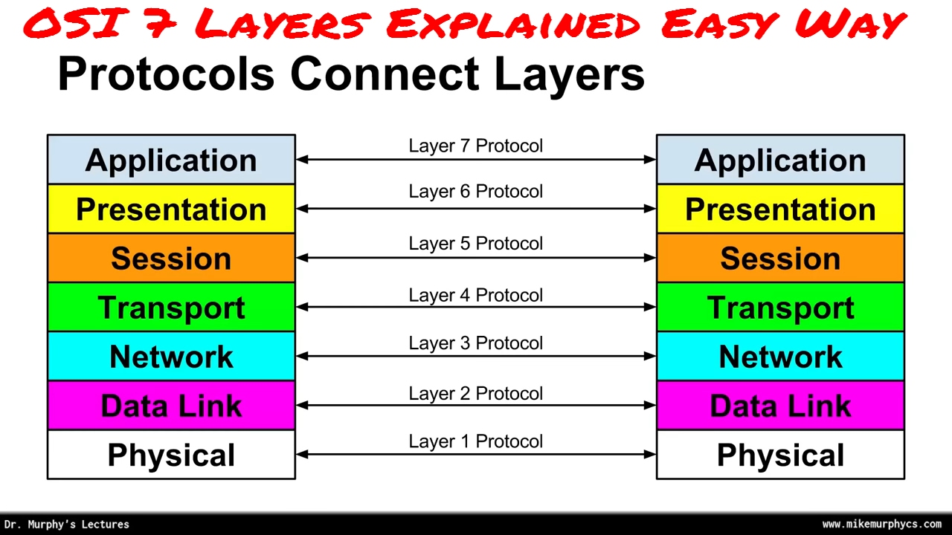
3
Renovación automática
IKERLAN.
WHERE TECHNOLOGY IS AN ATTITUDE
Notes:
En este punto, ya tenemos una forma de emitir un certificado, que es usando una PKI. De esta forma, se comprueba la identidad del solicitante antes de emitir el certificado y se tienen garantías de la legitimidad de ese certificado. Pero ¿cómo se instalarán esos certificados en los dispositivos? La respuesta está en los protocolos de renovación automática.

Slide 12

Renovación automática
Notes:
Como dijimos antes, para que un dispositivo tenga un certificado, tenía que instalarlo un administrador. Los protocolos de renovación automática permiten que sea el propio dispositivo quien genere la solicitud (CSR), la envíe a la PKI, y la PKI le devuelva el certificado firmado. Disminuyendo así de forma considerable la intervención externa y permitiendo que sea el propio dispositivo quien gestione el ciclo de vida de su certificado.

Slide 13
Renovación automática
Soporta algoritmos de curvas elípticas (ECC)
Generación de claves en el lado del servidor
Estándar (RFC7030)
EST
Notes:
Para este proyecto, se eligió EST como protocolo de renovación automática porque presenta tres características relevante, sobre todo desde el punto de vista de un dispositivo:
- Soporta algoritmos de curvas elípticas: la principal ventaja es que la longitud de las claves ECC son muy inferiores a las claves RSA para niveles de seguridad equivalente (2048 bits RSA = 224 bits ECC). Esto disminuye el uso de memoria del dispositivo.
- Permite que sea el servidor (en este caso, la PKI) quien genere un par de claves asimétricas): puede ocurrir que un dispositivo no tenga la potencia suficiente para calcular su propio par de claves o que su generador de números aleatorio no tenga suficiente entropía. En ese caso, el dispositivo puede solicitar que se le genere un par de claves junto con su certificado. Aunque este no será el principal caso de uso de la PKI.
- Y al contrario de lo que sucede con SCEP (el protocolo de facto actualmente), EST es un estándar, mientras que SCEP no pasó de la fase de borrador.

Slide 14
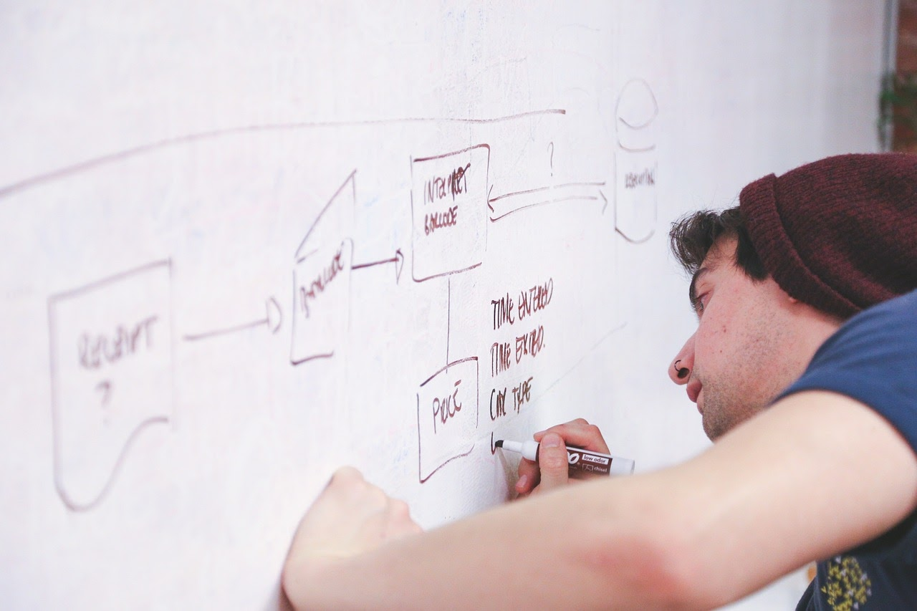
4
Diseño de la PKI
IKERLAN.
WHERE TECHNOLOGY IS AN ATTITUDE
Notes:
Ya tenemos una forma de emitir certificados y ya tenemos una forma de que un dispositivo pueda conectarse a la PKI y solicitar certificados. Es el momento de empezar el diseño software de la solución.

Slide 15
Modelado software
DOCUMENTACIÓN
COHERENCIA Y SINCRONIZACIÓN
SEGUIMIENTO
METODOLOGÍA
DE DISEÑO
TOMA DE DECISIONES
Notes:
Las metodologías de diseño software proporcionan un enfoque sistemático para llegar a una solución, pero además, también:
- Permiten hacer un seguimiento ordenador de la implementación.
- Permiten generar la documentación necesaria para identificar la solución.
- Ayudan a identificar las decisiones que se deben tomar durante la fase de diseño.
- Aportan coherencia y sincronización. Esto es especialmente útil cuando se trabaja en equipo o hay que trasladar la idea a otra persona.

Slide 16
Modelado software
ANÁLISIS (QUÉ)
PRAGMA
REQUISITOS
DIAGRAMAS
ESPECIFICACIONES
SOFTWARE
DISEÑO (CÓMO)
SUBSISTEMA
MODELOS
Notes:
Para el modelado software se siguió la metodología PRAGMA, que divide el proceso en dos fases:
- La fase de análisis: se define QUÉ es lo que debe hacer el sistema. Se parte de los requisitos, y a través de varios diagramas intermedios, se obtienen las especificaciones software en forma de diagramas de secuencia.
- La fase de diseño: se describe CÓMO la aplicación va a proveer las funciones necesarias para cumplir con los requisitos del sistema. Parte de las especificaciones software de la etapa anterior, divide la solución en subsistema y se obtiene un modelo para cada subsistema que contiene las tareas que realiza y que relación hay entre ellas.

Slide 17
¿QUÉ?;
Análisis

Slide 18
Casos de Uso
Notes:
En la fase análisis (o fase del QUÉ), merece la pena destacar dos diagramas. El primero es el diagrama de caso de usos en el que se observan los casos de uso que no están presentes en la mayoría de las PKI:
- Generación de claves en el lado del servidor.
- Lista recordatorio.
Además, en el caso de uso de renovación de certificados, se contempla el caso de que un dispositivo venga con un certificado instalado en fábrica, y con el que se identifique ante nuestra PKI para solicitar el certificado final con el que trabajará.

Slide 19
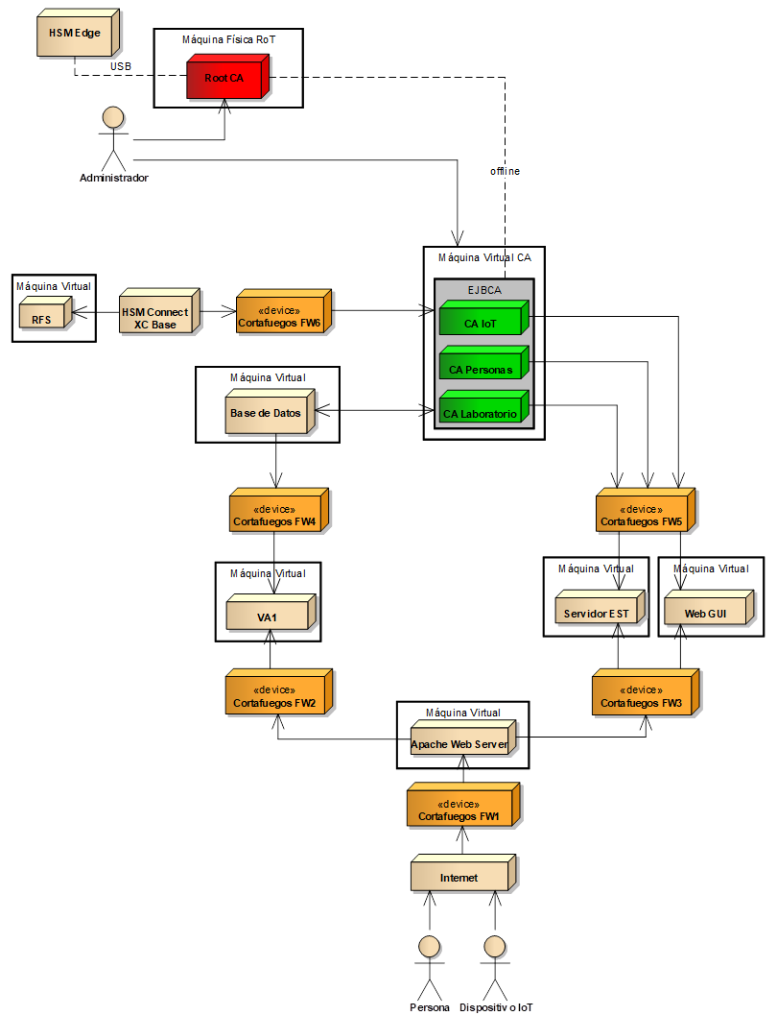
Arquitectura
Notes:
El otro diagrama destacable en la fase de análisis es el diagrama de arquitectura. Aquí se muestra la arquitectura real del sistema. Conviene destacar que:
- XXXXXXXXXXXXXXXXXXXXXXXXXXXXXXXXXXXXXXXXXXXXX

Slide 20
¿CÓMO?;
Diseño
Notes:
En la fase del cómo, conviene mencionar que la solución no se dividió en subsistemas, y por lo tanto, sólo se obtuvo un modelo de implementación.

Slide 21
Modelo de Implementación
Notes:
En el modelo de implementación se muestra la infraestructura que habrá en un futuro si las condiciones lo exigen ya que tiene duplicadas las CA y las VA, para aportar redundancia al sistema y para la alta disponibilidad. Como no se prevé un uso intensivo de la PKI en su fase inicial, y al no aportar ningún valor añadido a las funciones ya implementadas, se decidió instanciar sólo una CA y una VA.

Slide 22

5
Sistema de gestión
IKERLAN.
WHERE TECHNOLOGY IS AN ATTITUDE
Notes:
En lugar de lanzarse programar la solución del modelado software, conviene comprobar si lo que se quiere hacer ya existe y está disponible para usarlo. Un sistema de gestión de certificados es una herramienta software que permite controlar y gestionar las operaciones que lleva a cabo una PKI.

Slide 23


Sistema de gestión
MODULAR
CÓDIGO
ABIERTO
SOPORTE
PARA HSM
EJBCA
SCEP
OCSP
Notes:
De toda la oferta disponible, se eligió EJBCA como sistema de gestión de certificados, ya que no sólo integraba la mayor cantidad de funciones que se extrajeron del modelado software. Si no que también:
- Es una herramienta modular: lo que facilitará la incorporación de nuevas características.
- Es de código abierto.
- Da soporte a SCEP y a OCSP.
- Permite trabajar con los HSM más comunes del mercado.
GRATUITO

Slide 24







Configuración
Sistema Operativo
Java
Servidor de aplicación
Construcción
Base de datos
Cliente del HSM
Notes:
Ahora, hay que poner en marcha EJBCA e integrar todos elementos mencionados:
- Como sistema operativo, se eligió CentOS: distribución de Linux robusta y con mecanismos de security. Además, se llevó a cabo un sistema de particiones en el disco para aumentar el nivel de seguridad (bastionarlo).
- Como distribución de Java, se eligió OpenJDK: no necesitaba ninguna extensión para usar algoritmos criptográficos.
- Como servidor de aplicación en el que ejecutar EJBCA, se eligió WildFly:
- Se usó Apache Ant como librería para hacer el build de EJBCA.
- Se eligió como bases de datos: PostgreSQL para la máquina de las sub CA y H2 para la máquina de la Root CA. PostgreSQL se está empezando a incorporar más a la industria y se está usando más que SQL.
- Y para la comunicación con el HSM se usó el propio cliente que proporciona Thales.

Slide 25




Configuración
ACS
nShield Connect
OCS
HSM
ACS
nShield Edge
OCS
Notes:
En lo que se refiere a la configuración hardware, el único elemento implicado es el HSM. La configuración para ambos fue la misma y consistió en crear dos grupos de tarjetas para cada uno:
- El ASC: protege la configuración de los HSM.
- El OCS: protege las claves generadas en el HSM.
Desacoplar el problema.

Slide 26
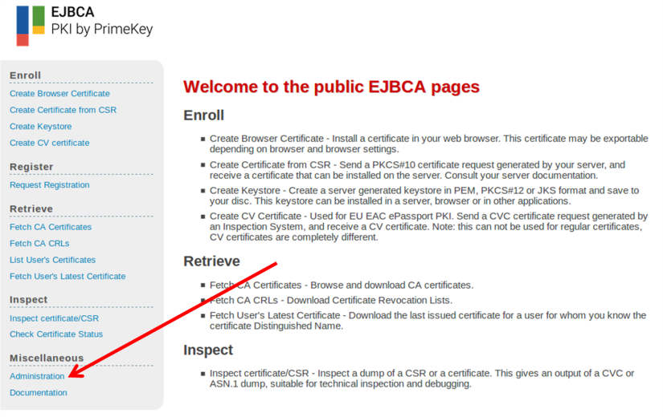
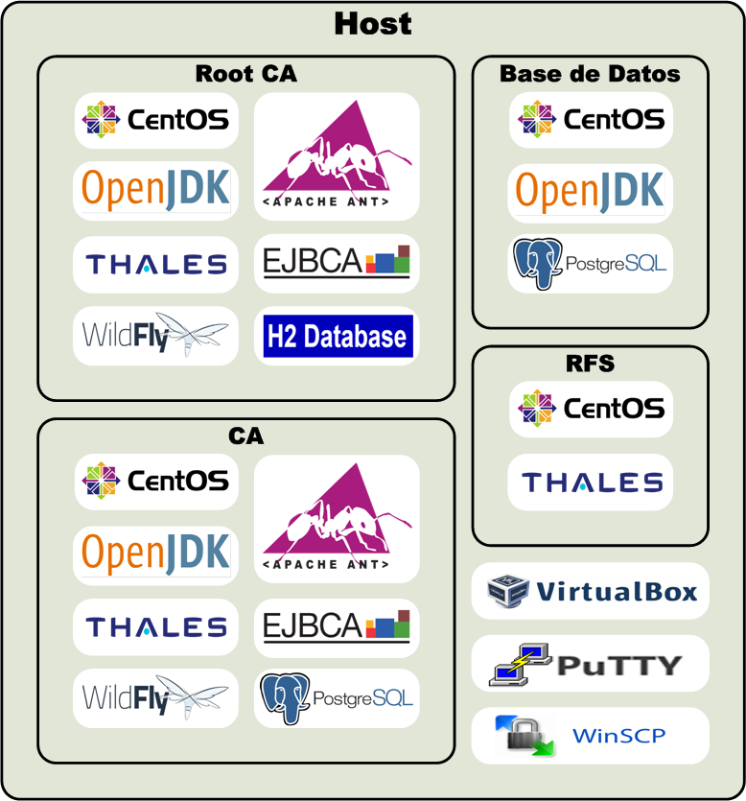
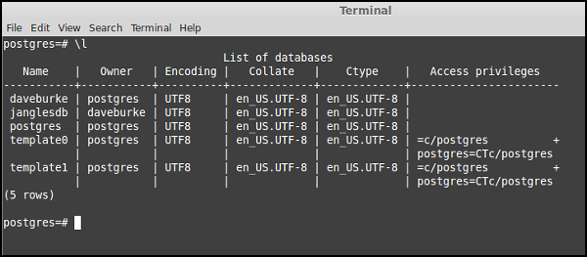
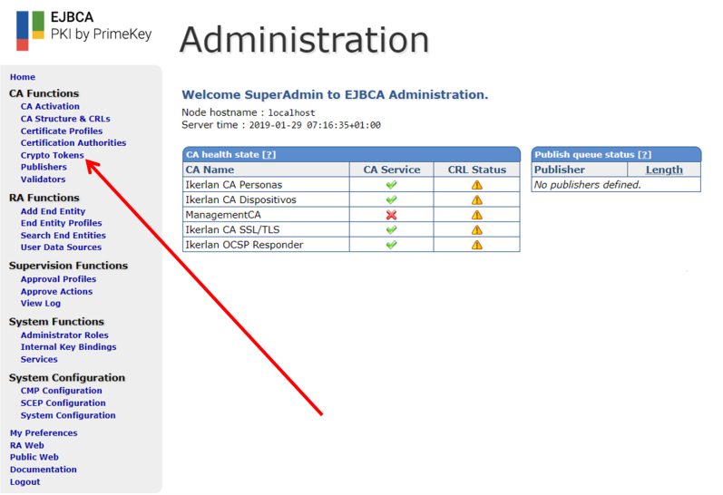
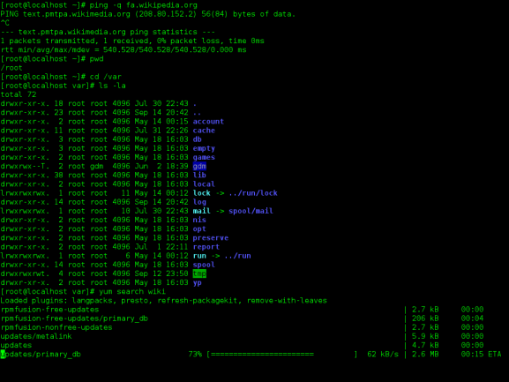
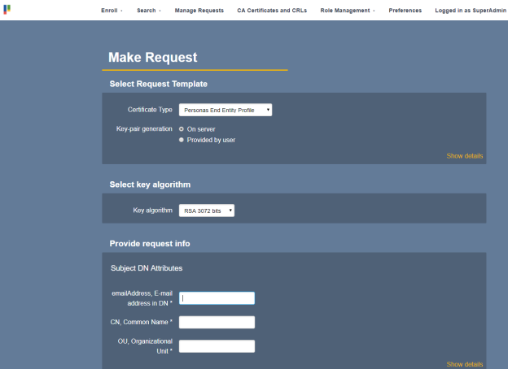
Instalación
Notes:
Finalmente, se crearon las máquinas virtuales necesarias para poder desplegar la PKI:
- La máquina de la Root CA:
- La máquina de las CA:
- La máquina con la base de datos.
- La máquina con el RFS (archivos cifrados de la configuración).

Slide 27

6
Validación y verificación
IKERLAN.
WHERE TECHNOLOGY IS AN ATTITUDE
Notes:
Finalmente, es necesario comprobar si lo hecho hasta ahora cumple con los requisitos impuestos inicialmente. Para ello, hay que ejecutar el plan de validación y verificación.

Slide 28

Validación vs. Verificación
Validación
¿ESTÁS DESARROLLANDO LA SOLUCIÓN CORRECTA?
Verificación
¿ESTÁS DESARROLÁNDOLA BIEN?

Slide 29
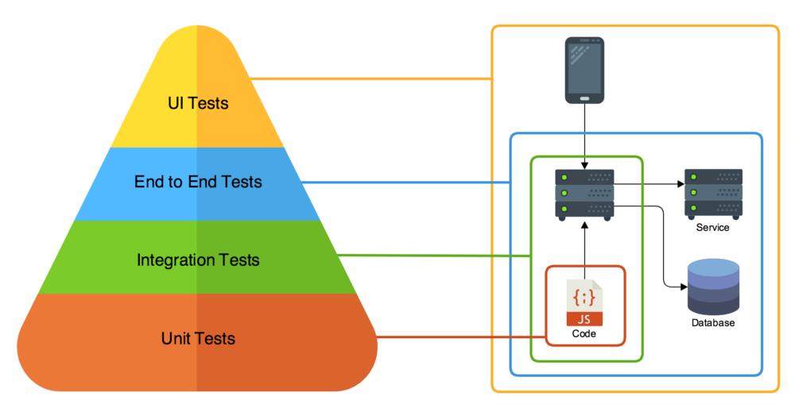
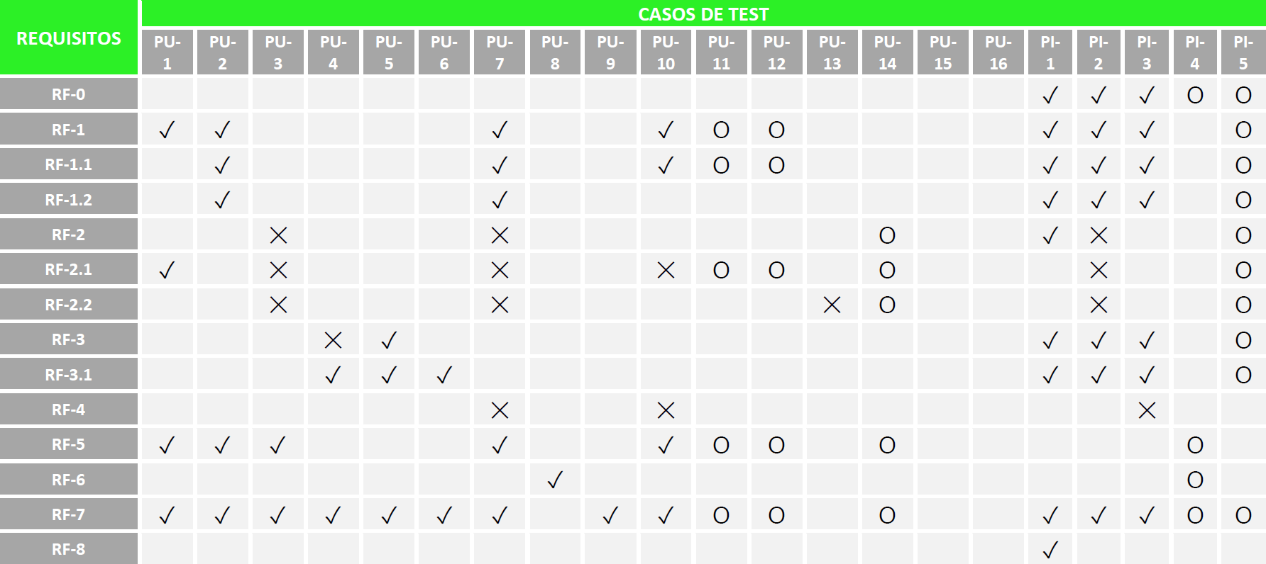
Validación y verificación
Pruebas unitarias
Pruebas de integración
Notes:
Existen cuatro tipos principales de pruebas:
- Las pruebas unitarias: comportamiento de métodos o funciones.
- Las pruebas de integración: comportamiento externo de un servicio.
- Las pruebas de extremo a extremo: comportamiento de múltiples servicios que se comuniquen entre sí.
- Las pruebas de la interfaz de usuario: comportamiento de toda la plataforma usando la interfaz de usuario.
En este proyecto, sólo se redactaron pruebas unitarias y pruebas de integración, aunque en la práctica, la frontera entre unas pruebas y otras es algo difusa.

Slide 30

7
Resultados y conclusiones
IKERLAN.
WHERE TECHNOLOGY IS AN ATTITUDE

Slide 31

Resultados
Modelado
Software
Máquinas
Virtuales
Configuración
HSM
Selección hardware y software
Documentación
Y Manuales
EJBCA
Modular
SCEP
OCSP
EST
Primeros
pasos
Protocolos
Notes:
- Definir el comportamiento de la PKI con el modelado software
- Selección hardware y software
- EJBCA es modular y permitirá incorporar nuevas características
- Estructura jerárquica para la PKI con dos instancias de EJBCA
- SCEP
- OCSP
- Creación de las máquinas virtuales (BD, RFS) sobre las que se desplegó la PKI
- Configuración de los HSM para la generación y el almacenamiento seguro de claves
- Documentación generada (políticas, plan de recuperación, manuales, …)
- Se inició con la integración de EST

Slide 32
Conclusiones
Comprobar
La Validez
OCSP
Soporte a
Dispositivos
SCEP
Fácil
Administración
EJBCA
Funciones
Esenciales
Documentación
Generada
EST
Primeros
pasos
Plan de Validación
Notes:
- PKI que puede emitir, renovar y revocar certificados.
Despliegue exitoso de la PKI, ya que…
La mayor parte de las pruebas del plan de validación están ejecutadas (muchas exitosas)
Soporte a las funciones esenciales
SCEP da soporte a los dispositivos
OCSP permite comprobar la validez
Interfaz sencilla de EJBCA que facilita la administración
Las pruebas fallidas del plan de validación se refieren a EST y a la lista recordatorio
Aspecto relevante del éxito de la PKI: documentación generada. El peso de los procedimientos es mucho mayor frente a las funcionalidades. Son críticos.

Slide 33

8
Trabajo Futuro
IKERLAN.
WHERE TECHNOLOGY IS AN ATTITUDE

Slide 34
Trabajo futuro
Acceso a
Internet
Probar
El log
Implementar
EST
Lista
Recordatorio
Analizar
Despliegue
EST
Recuperación
Ante Desastres
Notes:
Analizar el sistema para comprobar cómo se comporta
Desplegar la infraestructura en el servidor real
Dar acceso a Internet a la PKI y levantar el servidor apache
Probar el protocolo de recuperación ante desastres
Probar y ampliar el log
Implementar e integrar EST y la lista recordatorio

Slide 35

9
Demostración
IKERLAN.
WHERE TECHNOLOGY IS AN ATTITUDE

Slide 36

Notes:
Pongo en marcha el servidor de aplicación.
Compruebo que está activo entrando a su página pública.
Entro en la interfaz de administración del gestor de certificados.
Doy de alta a un dispositivo.
Desde una máquina virtual, imito lo que haría un dispositivo para solicitar un certificado (generar un par de claves y solicitar el certificado usando SCEP).
Compruebo el estado del certificado usando la web pública del gestor de certificados y luego usando OCSP desde la máquina virtual que imita el dispositivo. El certificado es correcto con ambos métodos.
Revoco el certificado.
Vuelvo a comprobar el estado del certificado usando la interfaz pública del gestor y luego el protocolo OCSP desde la máquina virtual del dispositivo. El certificado aparece recovado con ambos métodos.

Slide 37
Eskerrik asko

Slide 38

10
Preguntas
IKERLAN.
WHERE TECHNOLOGY IS AN ATTITUDE

Slide 39
1. PLANTEAMIENTO DEL PROBLEMA
2. DEFINICIÓN DE PKI
3. RENOVACIÓN AUTOMÁTICA
4. DISEÑO DE LA PKI
5. SISTEMA DE GESTIÓN
6. VALIDACIÓN Y VERIFICACIÓN
7. RESULTADOS Y CONCLUSIONES
8. TRABAJO FUTURO
Notes:
Un ejemplo para ilustrar el funcionamiento de una PKI puede ser el de una compra online. ¿Cómo sabemos que la página en la que vamos a comprar es legítima?
Y aquí es donde entra en juego la PKI. La página web acude a la Autoridad de Registro de la PKI, identificándose ante ella, y si la identificación resulta exitosa, envía la información de la página web a la Autoridad de Certificación. La CA es la encargada de emitir un certificado válido para la página web. Luego, la CA envía la información del nuevo certificado a la Autoridad de Validación, cuya misión es informar sobre el estado actual de un certificado.
Después de todo esto, antes de iniciar el proceso de compra, la página web envía al usuario su certificado. El usuario lo comprueba preguntando a la VA, y si sigue vigente, la VA responde que el certificado sigue siendo válido. De esta forma, el usuario se asegura de que el proceso de compra es seguro.
En la práctica, la página web puede ser también un dispositivo IoT o un sistema empotrado, un sensor o un usuario de correo electrónico.

Slide 40
<!DOCTYPE html>
<html lang=es>
<body>
<head> <title>ÍNDICE</title> </head>
<ul>
<li>EL PROBLEMA</li>
<li>DEFINICIÓN DE PKI</li>
<li>RENOVACIÓN AUTOMÁTICA</li>
<li>DISEÑO DE LA PKI</li>
<li>SISTEMA DE GESTIÓN</li>
<li>VALIDACIÓN Y VERIFICACIÓN</li>
<li>RESULTADOS Y CONCLUSIONES</li>
<li>TRABAJO FUTURO</li>
</ul>
</body>
</html>

Slide 41
Instalación
Notes:
Finalmente, se crearon las máquinas virtuales necesarias para poder desplegar la PKI:
- La máquina de la Root CA:
- La máquina de las CA:
- La máquina con la base de datos.
- La máquina con el RFS (archivos cifrados de la configuración).

Slide 42
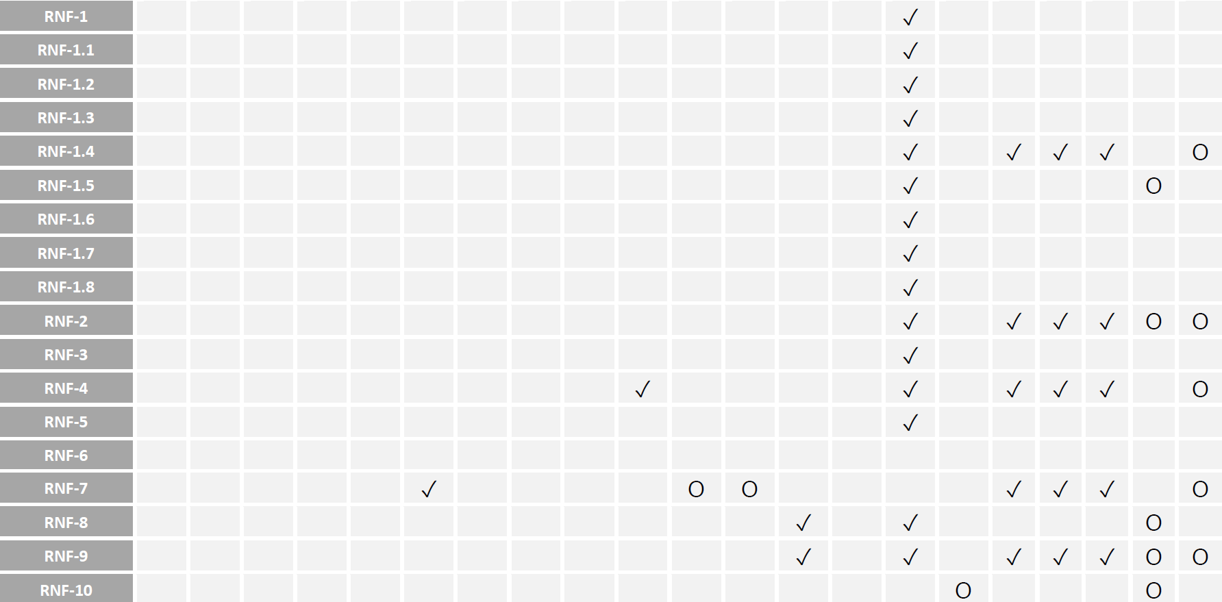
Plan de validación

Slide 43
Plan de validación

Slide 44
